Slide 1
Kafli 8.
Hjarta og æðakerfi
Notes:
Verkefni – taktu 3 mín að teikna hjarta – allt sem þú manst – fylltu inn öll heiti sem þú manst eftir

Slide 2
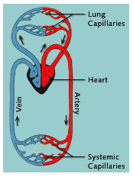
Hringrásarkerfið
Hringrásarkerfið er hjartað og æðar líkamans.
Hjartað er vöðvi sem slær c.a 70 slög á mínutu.
Hjartað skiptist í fjögur hólf.
        Tvær gáttir sem taka við blóði og tvö hvolf/sleglar sem dæla frá sér blóði.

Slide 3
Hjartað
Liggur helst vinstra til í brjóstkassa
Er vöðvi, þarf því að þjálfa
Dælir O2 með blóði út um líkamann frá vinstri slegli
Dregst saman c.a. 60-80 sinnum á mín í hvíld
https://hjartalif.is/hvernig-virkar-hjartad/

Slide 4
Blóðæðar
Í hringrásinni eru þrjár gerðir af æðum.
  Slagæðar sem liggja frá hjartanu og bera allar súrefnisríkt blóð nema ein.
  Bláæðar sem liggja til hjartans og bera allar súrefnissnautt blóð nema ein.
  Háræðar en þær eru á milli bláæða og slagæða en þar fara fram efnaskipti.
Notes:
Einu nafni blóðæðar.
Hver einasta fruma líkamans tengist blóðæðunum svo hún fái súrefni og næringu og geti losað sig við úrgangsefni.

Slide 5
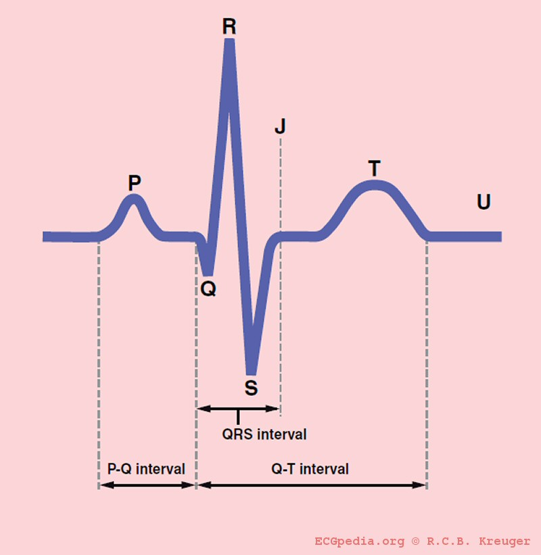

Slide 6
Myndbönd um hjartalínurit
https://www.youtube.com/watch?v=1Q8YSpMcO-8
https://www.youtube.com/watch?v=FThXJUFWUrw
Notes:
Fyrra vídjó – fyrstu 2-3mín
Seinna vídjó – frá mín 7+

Slide 7
Verndun heilbrigðs hjarta - Líferni
Verndum hjartað með því að hreyfa okkur
  Fullorðnir 30 mín á dag
  Börn klukkutími á dag
Erfiðari líkamshreyfing 2x í viku
  Hraðari púls og öndun
Er öldruðum mikils virði að vera á fótum og virk heima hjá sér
Ákvarðanir um lifnaðarhætti okkar skipta máli ef við viljum vernda hjarta- og blóðrásarkerfi.
  Forðast reykingar, hættulega fitu í mat, stunda líkamsþjálfun til að koma í veg fyrir æðakölkun.
Notes:
Hreyfing er til viðbótar daglegum athöfnum okkar.
Forðast hættulega fitu, mettaðar fitusýrur sem finnst í dýrafitu, eykur líkur á æðakölkun.
Ekkert eins skaðleg hjarta og æðum og reykingar, þær eyðileggja slagæðaveggina og auka stórlega hættu á æðakölkun.

Slide 8
Sjúkdómar í hjarta og æðakerfi
Þeir helstu eru:
- æðakölkun
- hár blóðþrýstingur
- hjartaöng (angina pectoris)
- blóðsegi í hjarta (thrombosis)
- hjartsláttartruflanir (arrythmiur)
- hjartabilun (heart failure, bæði chronisk og bráð)
Notes:
Margir sjúkdóma sem herja á hjarta- og æðakerfið stafa af æðakölkun. En það er fita sem sest smám saman á slagæðaveggina innanverða sem þýðir að æðanar þrengjast, það hægir á ferð blóðs um líkamann og frumurnar fá ekki nægilega mikið af súrefni og næringu.

Slide 9
Blóðþurrð í hjarta
Er vegna þess að of lítið súrefni berst til ákveðna hluta hjartavöðvans.
Ástæða súrefnisskortsins er æðakölkun í kransæðum sem sjá hjartavöðvanum fyrir blóði
Hér duga oft nitroglyserin töflur/spray
Notes:
Hvað gera nítróglycerin töflurnar? Æðavíkkandi

Slide 10
Ýmsar tegundir blóðþurrðar
Stöðug hjartaöng
Óstöðug hjartaöng
Bráð kransæðastífla
Notes:
Stabíl angína, verkir fyrir brjósti og andnauð við líkamlega áreynslu, vegna streitu eða í köldu veðri. Hægt að gefa nitróglycerín. Meðhöndlað með lyfjum, kransæðaútvíkkun eða hjáveituaðgerð á kransæðum.
Óstabíl angína: verkir fyrir brjósti og andnauð í hvíld. Kveisan varir lengur og nítró gerir ekki meira en að deyfa verkina.
Bráð kransæðastífla: þá er blóðsegi/blóðtappi í kransæðum sem veldur þungum verk og andnauð, nítró kemur ekkert að notum og skjólstæðingur þarf tafarlaus í kransæðaútvíkkun.

Slide 11
Áhættuþættir
Hjarta- og æðasjúkdóma
Mikil blóðfita (kólesteról)
Háþrýstingur
Reykingar
Sykursýki
Erfðir
Offita/hreyfingarleysi
Streita
Notes:
Mikil blóðfita:
Í blóðvökva eru lípóprótein sem hafa það hlutverk að flytja kólesteról um líkamann. Tvenns konar lípóprótein eru þekkt: LDL og HDL. LDL flytur kólesteról til frumna en HDL flytur ónauðsynlegt kólesteról til lifrar þar sem það er brotið niður og skilið út úr lík.
Neysla mett. fitu, reykingar, erfðir og hreyfingarleysi (offita) eru talin hafa áhrif á samsetningu LDL og HDL í líkamanum.
Háþrýstingur:
Skilgreindur sem óeðlilega hækkuð neðri mörk (diastola) og er yfirleitt miðað við 90-95 mm Hg. 160/95 (venjul. 120/80). Aukið álag á hjarta og slagæðar. Komum að síðar.
Reykingar:
NIKÓTÍN dregur saman æðar, herðir hjartslátt hækkar efri mörk blóðþrýstings. Kerfið þarf að vinna hraðar og flýtir þar af leiðandi fyrir æðakölkun. Lofttegundin kolmónoxið sem er í tóbaksreyk, binst blóðrauðanum mun betur en súrefni. Vegna þessa er blóð þeirra sem reykja minna mettað súrefni. Lág súrefnismettun flýtir jafnframt fyrir æðakölkun.
Sykursýki:
Margfalt aukin áhætta á að fá kransæðasjúkdóma. Virðist vera aukning á LDL því aukin hætta á æðakölkun.
Erfðir:
Virðist liggja í ættum. Flýtir fyrir ótímabærri æðakölkun. Nýleg rannsókn styður þetta.
Aðrir áhættu þættir spila þarna stórt hlutverk.
Offita/hreyfingarleysi:
Aukið álag á hjarta- og æðakerfið. Stuðlar að háþrýsingi og háu kólesteróli í blóði.
Streita:
Skiptar skoðanir. Aukið álag eykur virkni streituhormóna (adrenalíns) og getur valdið langvarandi háþrýstingi sem er mikill áhættuþáttur.
Vefur hjartaverndar: www.hjarta.is

Slide 12
Einkenni hjartasjúkdóma
Bjúgur/þrútnir fætur (hjartabilun)
Fótasár
Verkir í fótleggjum og fótum
Þyngsli fyrir brjósti
Bláleit húð, neglur og varir (cyanosa)
Svöl og þvöl húð
Þreyta
Svimi
Andþyngsli, hræðsla og hjartsláttur

Slide 13
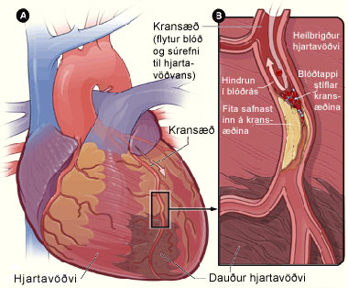
Æðakölkun
Æðakölkun er útfellingarsjúkdómur í slagæðum. Kólesteról fellur út í slagæðaveggjunum sem síðan myndar kalkskellur innan á þeim. Því meiri sem útfellingin er því minna holrúm er í æðinni. Æðaveggurinn verður þykkari og stífari.
Notes:
Meingerð æðakölkunar er á þá leið að áverki kemur á æðaþelið, oftast þar sem skellan og æðaveggur mætast því æðin getur víkkað en skellan gefur ekki eftir. Blóðflögur setjast í rof æðaþelsins. Sléttar vöðvafrumur fara inn í innlag og fjölga sér þar. Kólesteról hleðst upp í innlaginu og kölkun á sér stað.
Hljótt vandmál – heyrist ekkert í - þar til skaði skeður
Ekki bara fyrir fólk með offitu – feitur að innan – mjór með mikla æðakölkun

Slide 14
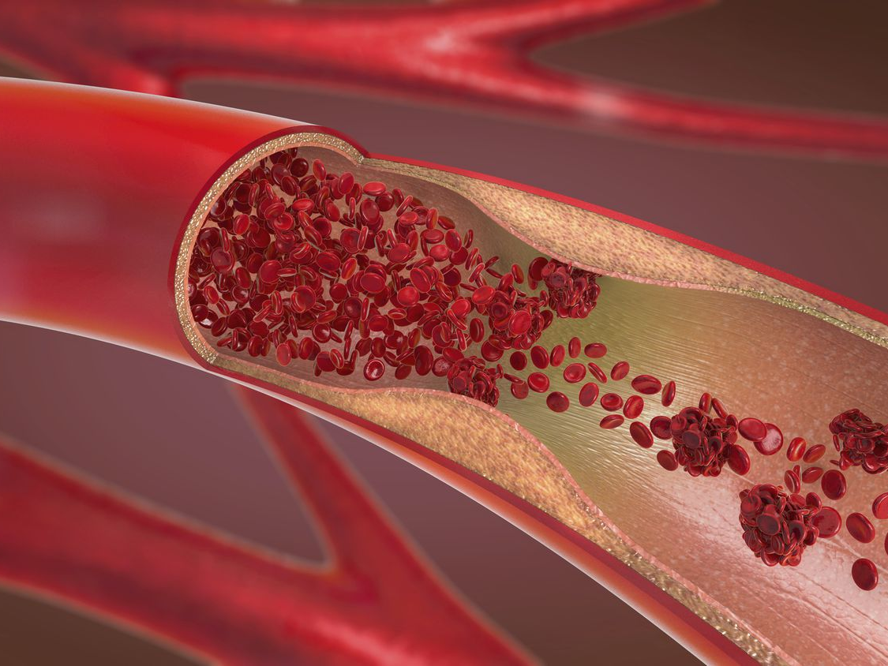
Notes:
YT vídjó um hvernig þetta gerist (FoverK 52:00)

Slide 15
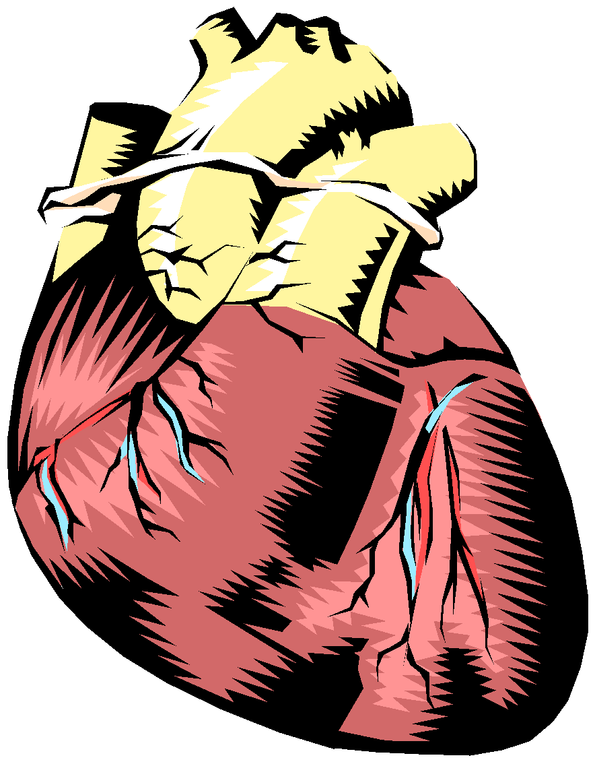
Hjartaöng - angina pectoris
Slæmur þyngslaverkur fyrir brjósti
Dreyfður verkur eða ónot, mæði
Leiðir oft út í vi handlegg, upp í kjálka.
Getur verið öðrum eða báðum megin
Kemur oftast við áreynslu, þunga máltíð, í kulda og trekki
Lagast í hvíld
Kaldur sviti, ógleði, fölvi
Hræðslutilfinning
Áhættuþættir: reykingar, hár blóðþrýstingur, sykursýki, ættarsaga, háar blóðfitur

Slide 16
Angina - orsakir
Kransæðaþrengsli vegna æðakölkunar, blóðsegamyndunar eða kransæðakrampa
Blóðleysi, skortur á blóðrauða
Mikið og stöðugt álag á hjarta vegna háþrýstings eða ósæðaþrengsla
Angina er einkenni súrefnisskorts í hjartavöðva, ekki eiginlegur sjúkdómur
Birtingarform geta verið mismunandi
Notes:
Verkefni: 5 mín – googlið – Er munur á einkennum kk og kvk

Slide 17
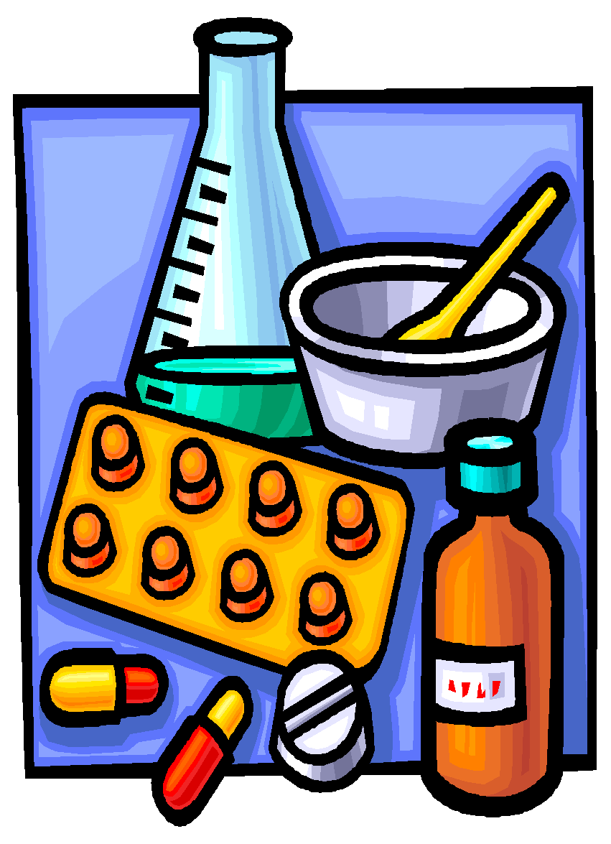
Meðferð
Margir fá endurtekna hjartakveisu og vita hvað hentar best fyrir þá að gera
Hvíld, leggjast út af, hafa hærra undir höfði, róa sjúklinginn
Nitróglycerin tafla sett undir tungu, fólk er oft með þær á sér. Má gefa þrjár með 5 mín millibili
Ef lagast ekki við það, hafa samband við lækni

Slide 18
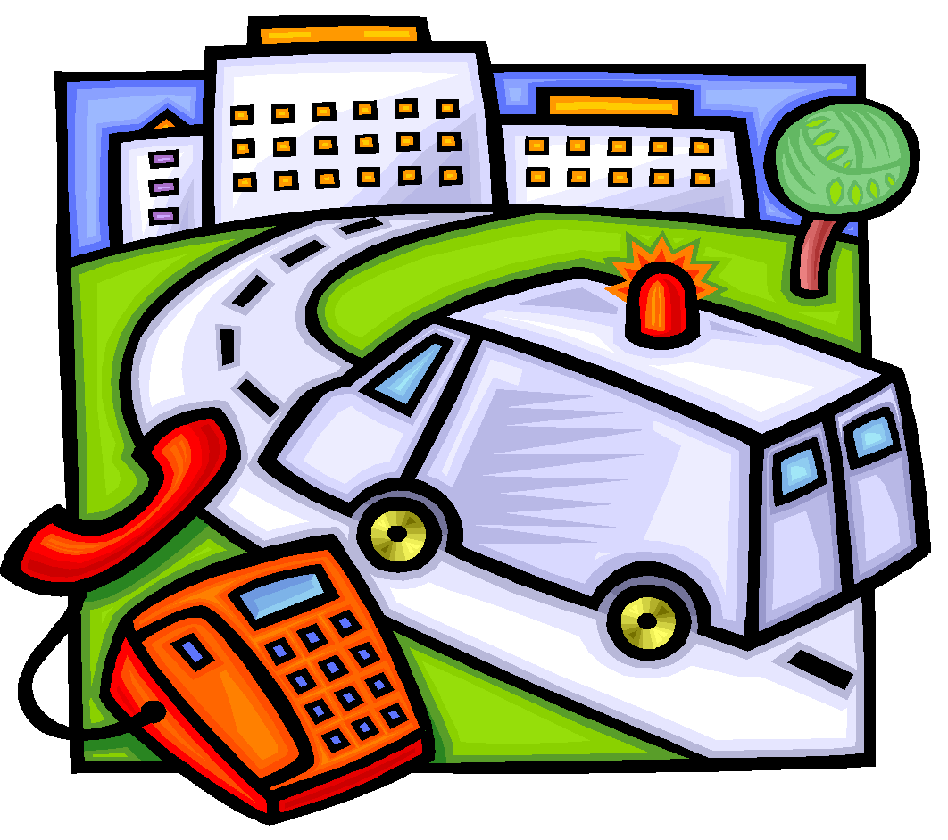
Kransæðastífla - hjartaáfall
Myocardial Infarction (MI)
Kransæð lokast og drep kemur í hjartavöðvann
Lífshættulegt ástand, hætta á hjartsláttartruflunum
Einkenni geta komið í hvíld, jafnvel um miðja nótt
Ef súrefnisskortur verður á svæðinu í 30 mín eða lengur deyr sá hluti hjartavöðvans sem umrædd æð nærir og örvefur myndast
Notes:
Myo – vöðvi
Cardial – tengt hjarta

Slide 19
Kransæðastífla - MI
Einkenni:
Verkur sem líkist hjartakveisu en er yfirleitt mun sterkari og lætur ekki undan hvíld eða sprengitöflu (Nítróglycerín). Algengt er að verkurinn standi í 15-30 mín.
Ógleði, uppköst og svitakóf
Truflun á lífsmörkum, fölvi
Óróleiki, hræðsla, meðvitundarleysi
ATH aldraðir fá ekki alltaf slæman verk “silent infarct”
Notes:
Verkurinn stafar af langvarandi skorti á súrefnisríku blóði til hjartavöðvans.
Ógleði, uppköst og svitakóf geta stafað af nístingsverknum eða taugaáhrifum frá hjartavöðvanum
Truflun
A lífsmörkum er t.d. hraður hjartsláttur ef framveggs inf. En hægur hjartsláttur ef undirveggs inf.

Slide 20
Bráðameðferð
Leysa upp stífluna með segaleysandi lyfjum, víkkun kransæða í hjartaþræðingu og í einstaka tilfellum opinni aðgerð
Auka súrefnisflæði til hjartans
Hindra og meðhöndla hjartsláttartruflanir
Meðhöndla verki, kvíða, ógleði
Hindra og meðhöndla aðra kvilla s.s. hjartabilun

Slide 21
Umönnun á bráðastigi
Sjúklingur þarf hvíld og ró
Þarf alla aðstoð við ADL
Fylgjast þarf með meðvitund, verkjum, púls, blóðþrýstingi, öndun og líkamshita, þvagútskilnaði og almennri líðan
Læknir gefur fyrirmæli um hvenær sjúklingur má fara að reyna meira á sig, hreyfa sig um

Slide 22
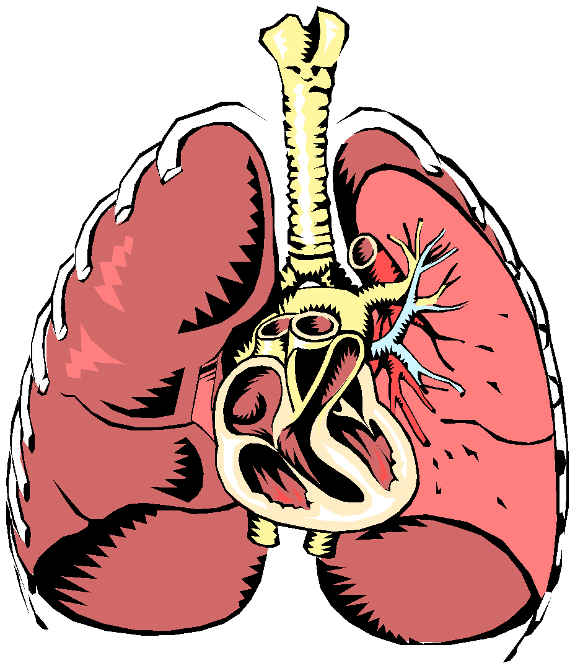
Hjartabilun
Hjarta dælir illa í kjölfar kransæðastíflu eða kransæðasjúkdóms
Vökvi safnast í lungu
Mikil mæði og blámi á vörum og nöglum
Froðukenndur uppgangur, jafnvel blóðugur
Talsverður hósti
Vill helst sitja uppi
Mikil slappleika- og vanlíðunartilfinning
Gefa súrefni og þvagræsilyf
Notes:
https://www.youtube.com/watch?v=zy_fK1P2odM – horfa á fyrstu mínúturnar

Slide 23
Orsakir hjartabilunar
Skemmd á hjartavöva í kjölfar kransæðastíflu
Langvinn kransæðaþrengsli
Lokusjúkdómar
Háþrýstingur bæði í slagæðum og lungnablóðrás
Sjúkdómar í hjartavöðva
Meðfæddir hjartasjúkdómar

Slide 24
Einkenni hjartabilunar
Í vinstri bilun: Einkenni um lungnabjúg með vaxandi mæði, blóðugum froðukenndum uppgangi, minnkandi þvagútskilnaði, óróa og þreytu og stundum hjartsláttaróreglu
Í hægri bilun: vökvasöfnun í kvið, lifur, milta og víðar. Þandar bláæðar í hálsi, mæði, lítill þvagútskilnaður, ógleði og þreyta

Slide 25
Vandamál frh:
Andnauð: sjúklingar mæðast meira en eðlilegt er
Bjúgur: þegar vökvi úr blóðrás þrýstist út æðum í vefinn umhverfis
Minnkuð athafnargeta. V/ andnauðar, þreytu, bjúgs, súrefnisskorts
Verkir: fylgikvilli hjartabilunar

Slide 26
Vandamál frh:
Næring og vökvainntekt: þola verr sveiflur í vökvainntöku
Útskilnaður: getur þurft að pissa oft og skyndilega
Svefn og hvíld: er með minna þrek, þarf meiri hvíld

Slide 27
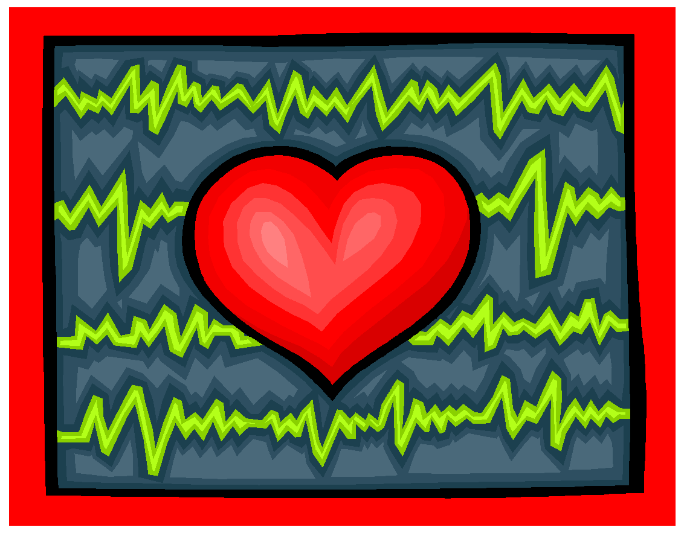
Hjartsláttartruflanir
Margs konar takttruflanir
Hraðtaktur
Óreglulegur hjartsláttur
Aukaslög
Hjartastopp
Gáttatif - hraður og óreglulegur púls, stundum hjá yngra fólki
Tíð aukaslög geta verið hættumerki en oftar saklaus
Viðkomandi þarf að fara í rannsókn
Notes:
Fólk sett í holter, tekið EKG, hjartaómun t.d.

Slide 28
Vandamál þessu tengdu
Verðum að vita um þessi vandamál sjúklinga
Margir stafa af æðakölkun
Þá sest fita á slagæðaveggina
Þrengjast æðarnar og frumur fá ekki nægilegt súrefni
Reykingar eru þar hættulegastar

Slide 29
Hjartaendurhæfing
Sýnt að skilar árangri
Hættan á að sjúkdómurinn ágerist, minnkar
Markmið er að: koma auga á áhættuþætti, stunda heilsusamlegt líferni og viðhalda eða bæta líkamlegt, félagslegt og sálrænt ástand

Slide 30
Lífsmörk
Púls
Blóðþrýstingur
Súrefnismettun
Hiti
Öndunartíðni

Slide 31
Lífsmörk
PÚLS: (=samdráttur í hjartanu)
  Er æðasláttur sem við notum til að mæla hjartsláttartíðni
  Hraði hans fer eftir aldri, líkamlegu ástandi og virkni
  Slátturinn kemur þegar blóðið þrýstist út í slagæðarnar frá hjartanu.
Notes:
31
Hjartað hvílist og fyllist þá blóði, síðan dregst það saman og dælir blóðinu út í stórar slagæðar. Þetta er hjartslátturinn.
Hjartsláttartíðni er hversu oft hjartað fyllist og tæmist á einni mínútu. Hún fer eftir líkamlegu ástandi einstaklings, aldri hans og virkni. Þar sem hjartsláttartíðni er oftast mæld sem æðasláttur eða púls verður hugtakið púls notað hér
Hvert púlsstal samsvarar sem sagt einum samdrætti í hjartanu.
Eðlilegar breytingar á púls:
Aldur: hraðari hjá börnum
Kyn, algengara að hann sé aðeins hraðari hjá kvk. En kk
Líkamleg áreynsla-hækkaður púls
Svefn-hægir á púlsi
Andlegt ástand, æsingur, spenna auka púls
Fæðuinntekt, því aukin brennsla verður til þess að púls eykst.
Ýmis efni, s.s. Kaffi, tóbak....
Bls 59 hjá ásu

Slide 32
Púls
Það þarf að meta:
  Hraða
  Takt
  Styrkleika
Notes:
32
Gott að athuga hvort púlsinn er jafn báðu megin
Hvlídarpúls er 60-90/100 slög á mín. Í vel þjálfuðu íþróttafólki er eðlilegt að hvíldarpúls sé mun neðar, allt niður í 40 á mín.
Ungbörn 120-160 slög á mín.
Tíðnin lækkar með hækkandi aldri vegna hægari efnaskipta og bruna.
EKki nota þumalfingur, heldur 2 aðra fingur (vísi og löngutöng)
Telja í 30 sek. Og margfalda með tveimur
Meta hvort hann er óreglulegur – ef óregluelgur telja þá í eina mínútu
Púls er skráður með rauðu X á hitablað. Skrá ef hann er óreglulegur

Slide 33
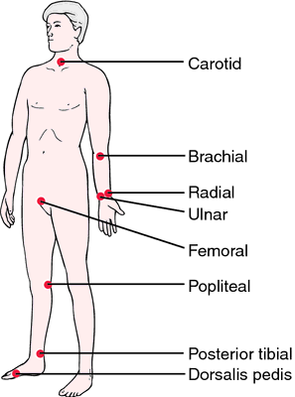
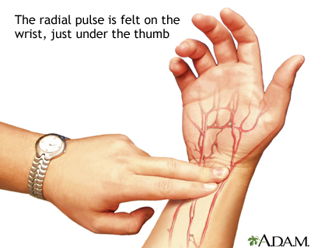
Hvar teljum við púlsinn?
Úlnlið
Olnbogabót
Á gagnauga
Á innanverðum ökkla
Ofan á ristinni
Í nára
Notes:
33
Úlnlið þumalfingursmegin
Á gagnauga f. Framan eyrað

Slide 34
Blóðþrýstingur
Blóðþrýstingur er þrýstingur blóðs á slagæðaveggi.
Efri mörk = systolískur þrýstingur
  blóð dælist út í slagæðarnar
Neðri mörk= diastolískur þrýstingur
  Minnsti þrýstingur er í æðakerfinu
Notes:
34
Efri mörk / systola = Mesti þrýstingur í æðakerfinu er þegar að sleglarnir dragast saman og dæla blóði út í slagæðarnar. Sá mesti þrýstingur sem blóðið þrýstir á slagæðavegginn með við samdrátt hjartans. (100-140 mm Hg). Það hljóð sem við heyrum fyrst. mmHG= þýðir millimetrar kvikasilfurs
Neðri mörk/ diastola = er minnsti þrýstingurinn í æðakerfinu, þe. þegar að sleglarnir eru í hvíld. Þrýstingur blóðs á æðavegginn meðan hjartað er í slökun (venjul. 60-90 mmHg) = hættum að heyra hljóð og blóð rennur frítt í æðinni.
Púlsþrýstingur er munurinn á efri og neðri mörkum blóðþrýstings.
Áhrifaþættir á blþr.: heildarblóðmagn líkamans, hversu þykkt blóðið er, teygjanleiki æða (ef þvermál æða minnkar þá hækkar blóðþr)., aldur, erfðir, kynþáttur (hærri hjá svertingjum).

Slide 35
Blóðþrýstingur breytist m.a. við:
Snöggar stöðubreytingar
Andlegt álag og tilfinningasveiflur
Sársauka
Sum lyf
Sjúkdóma, meðgöngu.....
Notes:
35
Ortostatisk hypotension = blóðþrýstingsfall við að fara úr lágréttri stöðu í lóðrétta.
Sársauki hækkar blóðþrýsting, en mikill sársauki getur valdið losti (lost er ástand sem myndast þegar blóðstreymi í æðakerfinu er ekki nægilegt og frumur líkamans fá ekki nóg súrefni go þær skemmast af þeim völdum).

Slide 36
Blóðþrýstingur er líka háður:
Vinnu hjartans
Teygjanleika slagæðaveggja
Blóðmagni
Reykingum
Notes:
36
1.Vinnu hjartans- hjartsláttartíðni og samdráttarkraftur hjartans hafa áhrif á blþr.
2. Með hækkandi aldri missa slagæðaveggir teygjanleika sinn. Rúmmál æðanna minnkar og því eykst þrýstingurinn.
3. Hve mikið blóð er í kerfinu- við blæðingar minnkar blóðmagn í æðakerfinu og blóðþr. Lækkar.
4. reykingum. Þá dragast saman smáæðar, en það veldur hækkun á blóðþrýstingi.

Slide 37
Mæling blóðþrýstings
Hver blóðþrýstingur sjúklings er/ath í journal
Er hann á blóðþr.lyfjum
Láta fara vel um sj. og hann sé rólegur
Velja mansettu að réttri stærð
  Ef mansettan er of lítil þá mælist þrýstingur of hár
  Ef mansettan er of stór þá mælist þrýstingur of lágur (sérstakl. mikilvægt hjá börnum)
Notes:
37
Mansettustærð: 20 % víðari en þvermál upphandleggs, 40 % af ummáli hans og 2/3 af lengd upphandleggs.

Slide 38
Bjúgur
Orsakir:
  Fyrirstaða í bakstreymi blóðs um bláæðar frá vefjum til hjarta (stasi)
  Aukinn bláæðaþrýstingur vegna sjúkdóma
  Minnkuð sogæðastarfsemi
  Minnkuð nýrnastarfsemi
Notes:
Bjúgur: myndast þegar að millifrumuvökvi eykst óeðlilega mikið.
Bjúgur myndast þegar bláæðar halda ekki sama rennslishraða og slagæðar svo að blóðrennsli að líkamshluta er meira en blóðflæði frá honum. Orsakir þessa geta m.a. verið langstöður sem valda bólgum í fótum eða ökklum, þröngur fatnaður, linir vöðvar í fótum, sértaklega kálfum, mikil saltneysla, heitt veðurfar, sum lyf, hungur og vannæring, æðahnútar, fyrirtíða einkenni, þungun, tíðablæðingar, notkun getnaðarvarnalyfja, offita, lifrasjúkdómar, hjartasjúkdómar og fl.
Stasi - t.d. Rangar stellingar og þröng föt.
Minnkuð nýrnastarfsemi – minnkaður útskilnaður salta.
Bjúgur myndast þegar hjartað er of veikt til að geta tekið við öllu blóðinu frá bláæðunum. Þegar blóðið streymir hægt er hætta á að vökvi úr blóðinu síist út úr æðunum. Bjúgur getur einnig stafað af því að blóðstreymið um bláæðalokurnar – bláæðapumpurnar sé ekki nógu gott.
Sjá mynd af bláæðalokum á bls 121

Slide 39
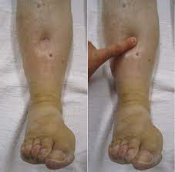
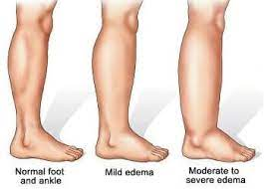
Einkenni bjúgs
Óþægindi, verkir
Vanlíðan, höfuðverkur
Bólgur (bjúgmyndun)
Þyngdaraukning
Minnkaður þvagútskilnaður
Þanin húð
Notes:
Myndast aþa hjarta of veikt tþa geta tekið við öllu blóðinu frá bláæðunum – blóð streymir hægt => vökvi úr blóði síast úr æðum út í vef
Myndast einnig aþa bláæðalokur eru lélegar -

Slide 40
Hjúkrun skj. með bjúg.
Fylgjast með þyngd sj. helst vigta hann daglega
Fylgjast með vökvainntekt
Fylgjast með þvagútskilnaði
Sj. fær oft saltlítið fæði
Hafa hækkað undir fótum
Fylgjast vel með húð og viðhafa þrýstingssáravarnir
Passa upp á að föt eða annað stasi ekki
Notes:
Skrá á vökvaskema- ef grunur leikur á að vökvainntekt sé ekki nóg eða útskilnaður of mikill.
Þarf þá að huga að svita, þvagi, hægðum,niðurgangi, uppköstum.... Og skrá ALLT sem fer inn.
Ath með lit húðar, hitastig og hvort húðin sé þaning. Fótleggur á að vera eðlilegur að lit, heitur og þurr viðkomu og ekki á að vera hægt að mynda þrýstingsfar í húðina með fingrinum.
Skrá allar athuganir og láta vita af þeim.
Obs hvort bjúgurinn aukist eða minnki. Gott að mæla ummál kálfa t.d. Eða þar sem bjúgurinn er. Passa að mæla alltaf á sama stað og gott er að merkja hvar við mælum, mæla líka alltaf á sama tíma.

Slide 41
Hjálpartæki v/bjúgs
Stuðningssokkar, þurfa sérstaka lagni við að klæða í
Passa að ekki séu fellingar á sokkunum
Skjólst. Má ekki sofa í sokkunum
Stundum notuð teygjubindi og vafið
Aðgerðir:
            Nudda kálfa frá fæti og upp að hnjám
Gera pumpuæfingar daglega
Hvíla fætur á fótaskemli og setjast/leggjast yfir daginn
Notes:
Bláæðapumpuæfingar bls. 123.

Slide 42
Hvað er fótasár?
Sár á fótum sem verða langvinn
Gróa ekki sem skyldi
Oft vegna truflana í blóðrás fóta
Oftast hjá eldra fólki og fólki með æðasjúkdóma
Notes:
Mikil æðakölkun þýðir að blóðið berst ekki greiðlega um líkamann sem þýðir að frumurnr fá ekki eins mikið blóð og súrefni og þær þurfa sem getur leitt til þess að húðin verður svöl viðkomu og fölleit eða blá eða rauðbláleit.
Hættan á sárum er á sköflunig, fótum og tám er mikil ef skjólst er með æðakölkun. Húðin verður þynnri og viðkvæmari fyrir höggum og árekstrum. Ef súrefni og næring berast ekki í nægilegu magni að sári þá grær það mjög hægt, jafnvel alls ekki og hætta er á aflimun.

Slide 43
Aðgerðir gegn fótasárum
Sjá til þess að húð sé heil, bera á krem t.d.
Meta lit og hitastig á húð
Passa að skór og sokkar þrengi ekki að – hætta á þrýstingsförum/sárum ef bjúgur og skór/sokkar þrengja að
Fyrirbyggja þrýstingssár

Slide 44
Fótasár
Orsök fótasára er:
truflun í blóðrás, bæði slagæða og bláæða
sár sem myndast eftir meiðsl
sykursýki
húðkvillar

Slide 45
Fótasár
70% allra fótasára eru bláæðasár
Aðalorsök eru bláæðalokur virka ekki sem skyldi
Hefur sérstakt útlit slíkur fótur

Slide 46
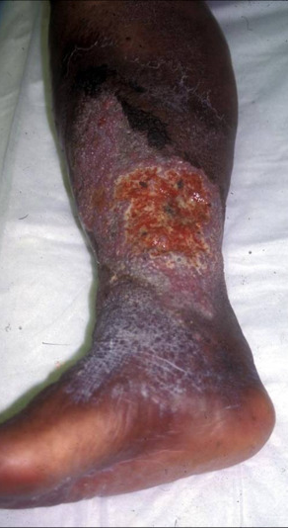
Fótasár bláæða-einkenni
Þrútinn
Mislit húð
Þurr húð
Sársaukalaust sár
Exem oft í kjölfarið

Slide 47
Fótasár-áhættuþættir
Eldri sár
Beinbrot
Blóðtappi DVT
Skurðaðgerð
Yfir kjörþyngd

Slide 48
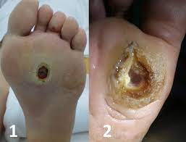
Fótasár-slagæða
Einkenni:
bláleitir fætur, kulsæknir og glansansi jafnvel hárlaus
sársaukafullt

Slide 49
Fótasár-áhættuþættir
Reykingar
Hár blóðþrýstingur
Sykursýki
Hjarta og æðasjúkdómar

Slide 50
Meðferð fótasára
Oft erfið og langdregin
Hreinsun sára reglulega
Hindra sýkingu
Meðhöndla undirliggjandi þætti

Slide 51
Verkir í fótleggjum og fótum
Þyngsli, órói og þreyta í fótu
Verkir vegna súrefnisskorts
Verkir við hreyfingu
Notes:
Verkir geta stafað af of litlu súrefni til frumna vegna æðakölkunar, líka verkir við hreyfingu eða hvíld og fer eftir því hve mikil æðakölkunin er.
Sumum finnst gott að setja eitthvað undir fætur þegar þeir sitja, aðrir nota teygjubindi eða stuðningssokkar. Bláæðapumpuæfingar og létt nudd í átt að hjarta geta dregið úr verkjum.

Slide 52
Þreyta og blóðleysi
Í líkama og höfði – vegna súrefnisskorts
Kanna sjálfsbjargarráð skjólstæðings
Ekki gera of miklar kröfur
Koma öllum mikilvægum upplýsingum á framfæri
Blóðleysi getur orsakað þreytu
Blóðleysi orsakast oft af járnskorti
Mataræði gegnir lykilhlutverki
Notes:
Þegar eru vandamál í hjarta og æðakerfi berst minna af súrefni og næringu til frumna líkamans. Fólk getur upplifað þreytu í líkamanum og höfði því heilinn fær ekki heldur nægilega mikið súrefni.
Komast að því hve sjálfbjarga skjólst er og ekki gerae meiri kröfur til þeirra en geta þeirra leyfir. En á móti er mikivægt að hverja og styðja til að halda sínu striki og gera það sem hann ræður við.
Ef breytingar verða á þreytuástandi er mikilvægt að koma þeim upplýsingum áfram þar sem þreytan getur átt sér aðrar orsakir.
Blóðið sér um að skila súrefni til allra frumna líkamans, blóðið samanstendur af ma rauðum blóðkornum en kjarni þeirra inniheldur járn sem súrefnissameindir bindast. Ef það er járnskortur þá hafa súrefnissameindirnar enga festingu og frumurnar fá því ekki súrefni. Þá verður fólk þreytt og ef járnskortur er langvarandi þá getur hann valdið andnauð, hjartslætti, höfuðverk og svima (og anginu verk).
Neyta járnríkrar fæðu, rautt kjöt, lifur, kæfu, linsubaunir, spínat og fl. Taka C vítamín samhliða því upptaka járnsins verður skilvirkari.

Slide 53
Svimi, andþyngsli, ótti og hjartsláttur
Svimi getur komið þegar hjarta og æðakerfið er ekki í lagi
Þegar staðið er snöggt upp/breytt um stellingu
Geta komið andþyngsli þegar hjartað afkastar ekki nægilega
Fylgir líka hræðsla
Sýna ró, nærvera
Notes:
Blóðþrýstingur getur lækkað snögglega, sérstaklega þegar breytt er um stellingu. Ef þrýstingur blóðsins er ekki nægilegur til að það berist upp í höfuðið fær heilinn ekki nægt súrefni og næringu. Það getur valdið svima og skjólstæðingnum er hættara við að detta. Benda fólki á að hreyfa sig rólega, gera bláæðapumpuæfingar áður en breytt er um stellingu, anda djúpt og rólega = þá hækkar blóðþrýstingur og blóðið kemst upp í heila.
Þegar dælugeta hjartans minnkar þá berst blóðið ekki nægilega vel um líkamann og skjólstæðingur getur fengið andauð við hreyfingu og jafnvel í hvíld. Þá finnur fólk fyrir hræðslu, líka þegar fólk finnur allt í einu mikinn hjartslátt.
Mikilvægt að halda ró sinni þegar svona gerist hjá skjólstæðingum, ef við erum róleg þá róar það aðra. Getur hjálpað að anda með skjólstæðingnum. Ef andnauð liður ekki hjá og skjólstæðingur blánar um varir eða neglur þarf að láta vita.

Slide 54
Spurningar
Hverjir eru helstu sjúkdómar í æðakerfi og hjarta?
Hvað er bjúgur og hver eru einkenni hans?
Hver eru helstu hjúkrunarverkefni okkar varðandi ummönnun sjúklinga með bjúg?
Fótasár skiptast í bláæðasár og slagæðasár. Hvort er algengara?
Hverjir eru áhættuþættir bláæðafótasára og einkenni þeirra?
Hvað má gefa nítrótöflur oft?
Hvað er MI?
Að lokum, af hverju er hár blóðþrýstingur hættulegur heilsu fólks?
Hvað er æðakölkun?

